Slide 1
Női szerepek és előadóművész-karrierek a 19. században
Zeneművész-életpályák:
Lisa Cristiani (1827-1853) és
Szuk Róza (1844-1921)
Pukánszky Béla

Slide 2
Nőkép, női szerepek, a szerephatárok átlépése
Tradicionálisan elfogadott:
  Társalkodónő, nevelőnő (gouvernante) tanítónő, művésznő.
A konvenciókat feszegetően új
  Hangszeres előadóművésznők:
  Elise Barbier Christiani (Lisa Cristiani) (1827-1853)
  Szuk Róza (1844-1921)

Slide 3
Carl Ludwig Junker (1784): Vom Kostüm des Frauenzimmer Spielens
1. A korabeli ruha- és frizuradivat és az adott hangszer megszólaltatásához szükséges mozgások összeférhetetlensége (a tiltott hangszerek itt a vonósok és a rézfúvósok).
2. A hangszer hangjának „férfiassága” és a női karakter közötti ellentmondás (ide tartoznak a vadászatkor és háborúk alkalmával használatos fúvós hangszerek).
3. A hangszertartás „illetlensége” (a gordonka esetében).

Slide 4
Freia Hoffmann (2013):
Quellentexte zur Geschichte der Instrumentalistin im 19. Jahrhundert
1. Családok társas életformájához illeszkedjen (kísérőhangszer: zongora, gitár, hárfa).
2. Közösségi élmény eszköze legyen (orgona).
3. A női hang karakteréhez és regiszteréhez illeszkedjen (hegedű)

Slide 5
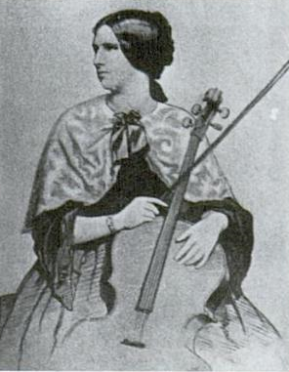
Lisa (Elise Barbier) Cristiani (1827-1853)

Slide 6
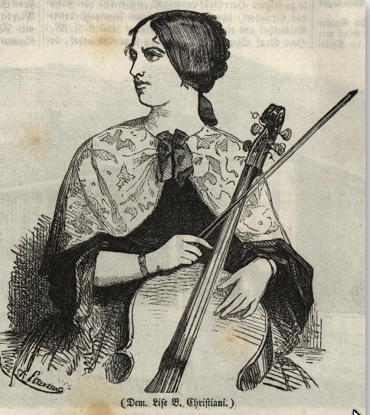
Nagyapja (ismert festőművész) és apja inspirálják a szokatlan hangszerválasztást. Auguste Wolff és Bernard Bénazet tanítja.
1845-ben 17 évesen debütált Párizsban.
Európai körút: Rouen, Brüsszel, Bécs stb.
1845 októbere: Lipcse: Gewandhaus

Slide 7
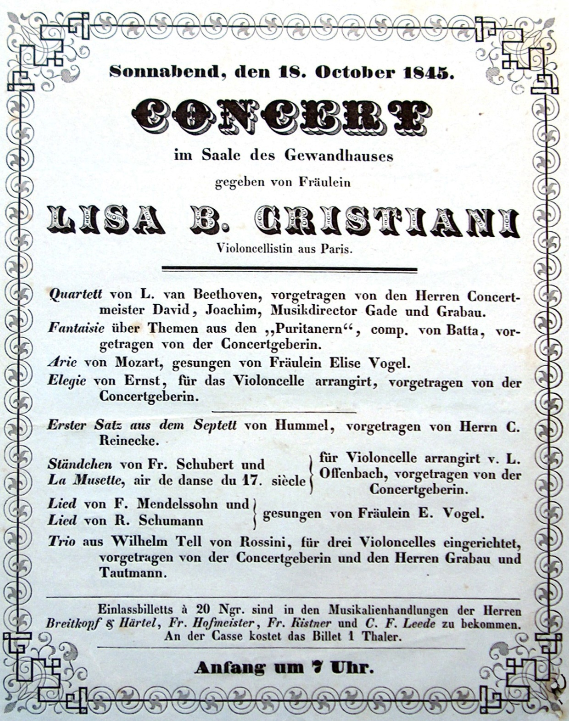
Lipcse, Gewandhaus, 1845. október 18.:
Batta: Fantasie,
Ernst: Elegie,
Schubert: Ständchen,
La Musette…
Mendelssohn kíséri (?)
„Lied ohne Worte”
„Für Fräulein Lisa Cristiani componirt.”

Slide 8
Koncertkörutak 1.
1846-ban koncertkörút Európában: Berlin, Linz, Regensburg, Nürnberg, Kiel, Drezda, Magdeburg, Braunschweig, Hannover és Hamburg is szerepeltek listáján,
Koppenhágába, a dán király udvari kamaravirtuózává nevezte ki.
Koncertezett Uppsalában, Stockholman és Göteborgban, majd ismét egy németországi körút következett.

Slide 9
Sajtóvisszhang: 1. elutasítás, gúny
Elutasító kritika gunyoros hangon:
„Csellista nő produkálja magát egy párizsi szalonban […] ez is a női emancipáció gyümölcse!”
„Christiani kisasszony fiatal, magas, csinos, sőt szép jelenség, aki litográfiát is készíttetett magáról, miközben hangszerét tartja … kezei között, mely instrumentum dicsőségének eszköze … lesz. Meg kellene gondolnia, hogy még dolgozzon, mielőtt ezen a fiatal és csinos személy számára szokatlan hangszeren meg tudja szerezni […] a hírnévnek egy kis részét…”

Slide 10
Sajtóvisszhang: 2. bántóan kemény kritika
A „hirtelen megjelenő, de gyorsan eltűnő párizsi csellistanő” dupláját kapta annak a tiszteletdíjnak, ami a „jóravaló német művészek esetében” megszokott.
A „gordonkán játszó hölgy” „szalonjátékos” nem is „művésznő a szó modern értelmében, sem a virtuozitás, sem pedig a kiemelkedő képességek tekintetében”. A kritikus „nem is adná meg számára az engedélyt előadóművészi utakon való részvételre”.

Slide 11
Sajtóvisszhang: 3. Az elegáns megjelenés és a„női előadásmód” dicsérete
„A többség azt hitte, hogy frivol látványban lesz része, mivel teljesen elfelejtették, hogy Cristiani kisasszony igazi úrihölgy, aki az alkalomhoz egy olyan körös-körül hullámzóan bő ruhát vett fel, amely testének kontúrjait teljesen elrejtette. Így még annál is csinosabb és kecsesebb látványt nyújtott, mint amikor egy férfi hangszerjátékos szorítja térdei közé a gordonkát…”

Slide 12
„…virtuóznőnk hangszere megszólaltatásakor kifejezetten festői látványt nyújt”
Elismerősen írnak karjainak „gömbölyű mozgásáról”,
szép fehér balkezéről, amellyel a különböző fogásokat és ujjrendeket úgy tudja kivitelezni, hogy azok szemre is szépek legyenek.
Dicsérik „nemes vonóvezetését”, szépen kivitelezett „pianissimo” dinamikákat,
Erénye, hogy a lassú darabokat „gömbölyűen lágy, meleg hangon”, szívhez szólóan adja elő.
Összegezve: „…finoman kecses, különlegesen lágy, igazi nőiességgel megáldott tehetség…”

Slide 13
Repertoár
Rövidebb terjedelmű, többnyire lassú tempójú, éneklő karakterű darabokat adott elő.
Átiratok Schubert Szerenád (Ständchen) és Ave Maria című dala, Offenbach Imája (Prière), Bolero című darabja és Musette-je, egy ária Donizetti Szerelmi bájital című operájából, Julius Ernst Elégiája, Táncok a 17. századból.
Kamaraműveket is játszott, többek között Joseph Mayseder (1789-1863) osztrák zeneszerző hegedűre, gordonkára és zongorára írt trióját helybéli művésztársak közreműködésével.

Slide 14
Koncertkörút 2. Oroszország, Szibéria
„A francia Szent Cecília” szerepváltása.
Szentpétervári tartózkodása (1847-1848) után egy idősebb német férfi zongorakísérő és egy orosz származású szobalány kíséretében elindul Keletre.
Omszkban csatlakoztak Nyikolaj Nyikolajevics Muravjev (Muravjov-Amurszkij) tábornok csapatához.

Slide 15
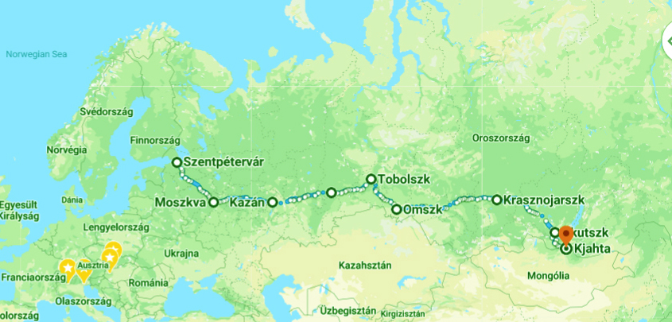
1. 1848. tavasz – október: Szentpétervár, Moszkva, Kazany, Jekatyerinburg, Tobolszk, Omszk, Tomszk, Krasznojarszk, Irkutszk, Kjahta

Slide 16
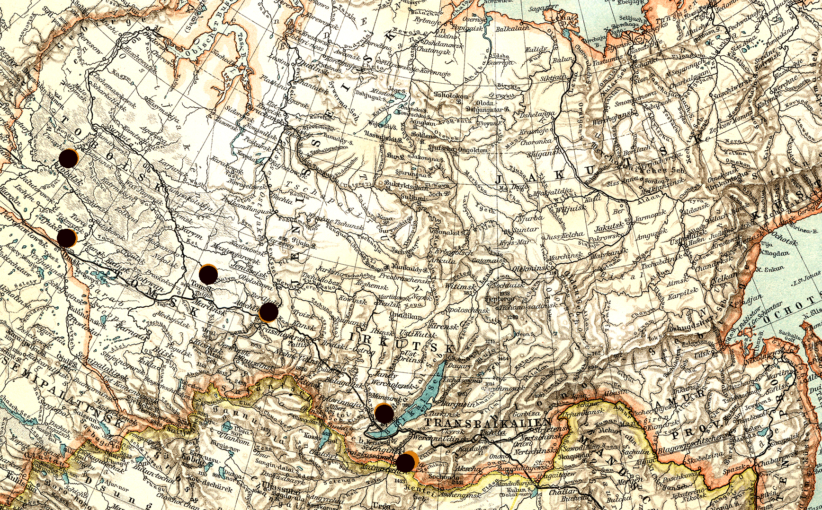
1. (részlet)Tobolszk, Omszk, Tomszk, Krasznojarszk, Irkutszk, Kjahta

Slide 17
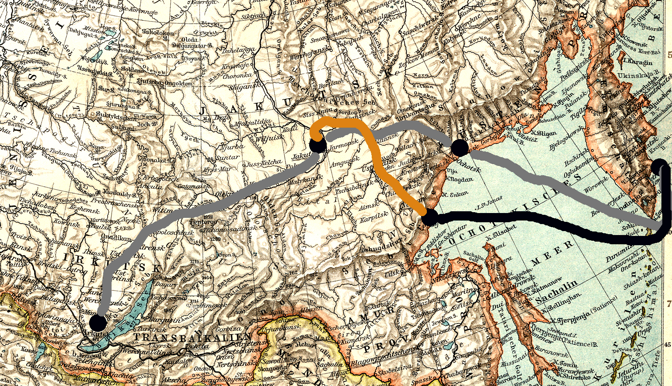
2. 1849. május - október: Irkutszk, Jakutszk, Ohotszk, Petropavlovszk, Ajan, Jakutszk

Slide 18
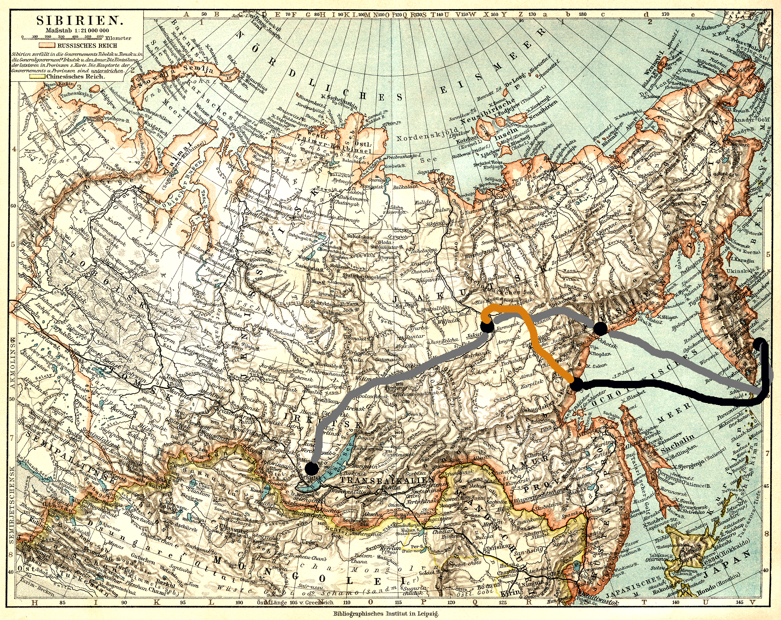

Slide 19
A szibériai körút összegzése
„…egy évet és huszonöt napot voltam úton…. Tizenöt szibériai várost kerestem fel…több, mint 400 kisebb-nagyobb folyón hajóztam vagy keltem át. Utaztam bricskán, szánon, kétkerekű kocsin, amelyet ló, rénszarvas vagy kutya húzott, gyalogoltam és lovagoltam sokat, különösen a Jakuszk és Ohotszk közötti útszakaszon….”

Slide 20
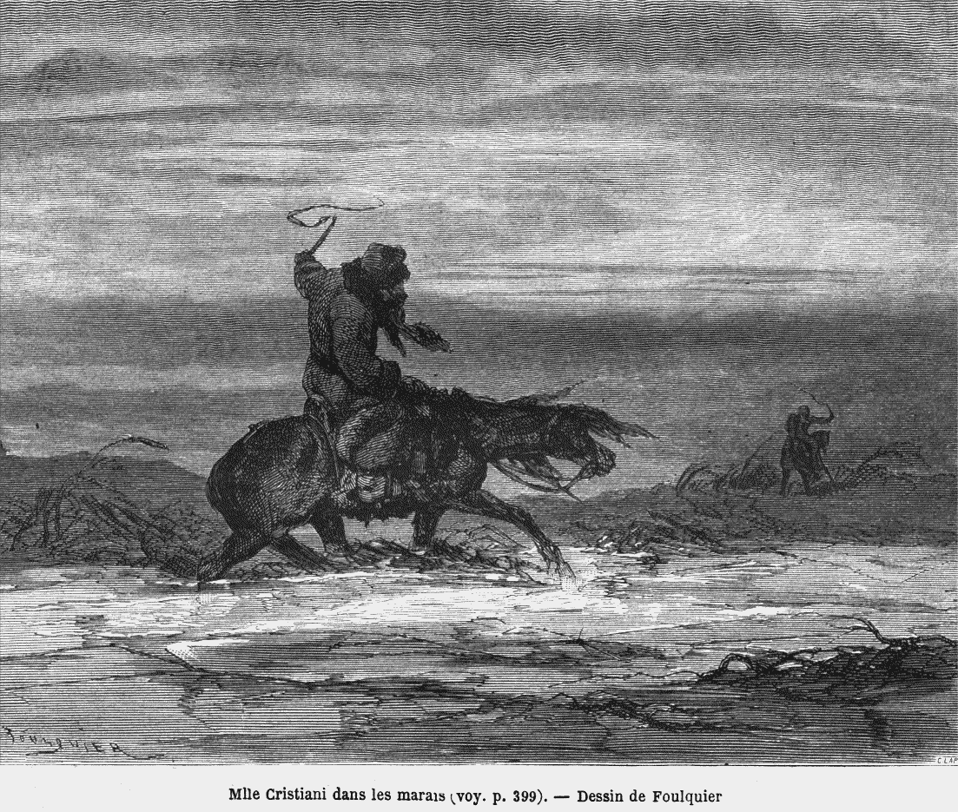

Slide 21
„Több száz mérföldet tettem meg hajón, és több mint 50 napot töltöttem a Csendes Óceánon. Élveztem olyan törzsek vendégszeretetét, mint a kalmükok, kirgizek, kozákok, osztjákok, kínaiak, tunguzok, jakutok, burjátok, kamcsatkaiak, a Szahalin szigetek őslakosai, és így tovább…
Olyan helyekre jutottam el, ahol eddig művész még soha nem járt.
Összesen 40 koncertet adtam, nem számolva a magánházaknál rendezett hangversenyeket, és azokat az alkalmakat, amelyeket a saját magam gyönyörűségére ragadtam meg, hogy muzsikálhassak….”

Slide 22
»Gördülő kőre nem nő moha« - tartja a régi mondás. Átéltem ennek a mondatnak az értelmét… A halál lakozik bennem. Úgy érzem magam, mint kavics a viharban. Fájdalmaim nőnek, erőm elhagy. Mi lesz velem?”
1850 márciusában ismét Moszkvába volt, és tett még több koncertkörutat Ukrajnában a litvániai Vilniusban, majd a Kaukázus városaiban.
Utolsó koncertjére 1853. július 18-án került sor az észak-kaukázusi Pjatyigorszkban.

Slide 23
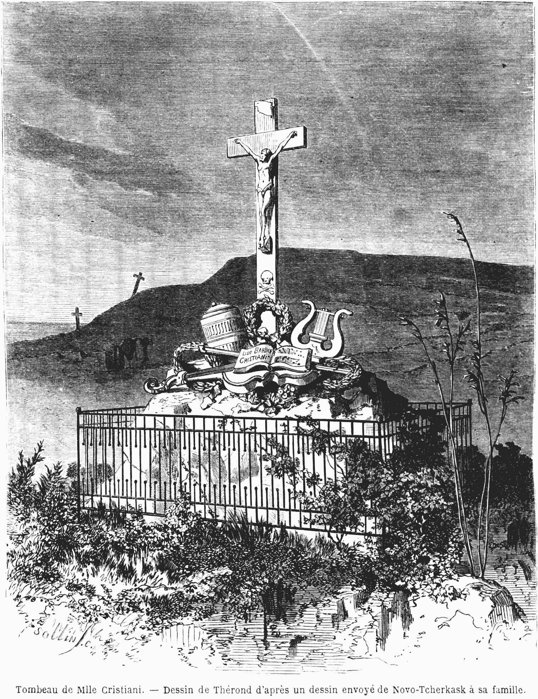
Szeptemberben a kozákok által lakott Novocserkszkba utazott, ahol kolerajárvány tombolt.
Megbetegedett, és szervezete csak néhány napig tudott ellenállni a halálos kórnak.
1853. október 24-én elhunyt.

Slide 24
Epilógus
Cristiani Stradivari-gordonkáját a konstantinápolyi francia nagykövet 1857-ben visszajuttatta Párizsba. A hangszer jelenleg a cremonai Walter Stauffer Zenei Alapítvány tulajdonában van, és a Museo del Violino elnevezésű gyűjteményben őrzik.
Emlékét Mendelssohn: „Dal szöveg nélkül” című csellódarabja őrzi: „Für Lisa Cristiani componirt…”

Slide 25
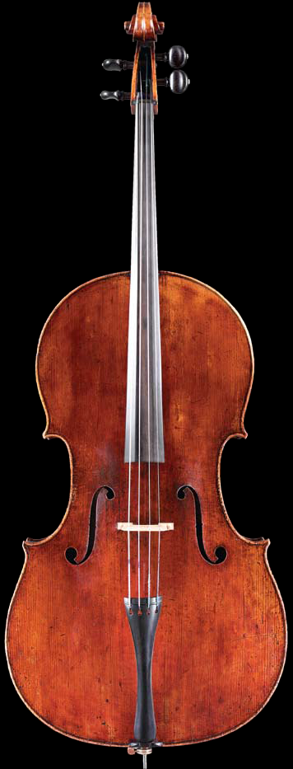

Antonio Stradivari 1700 körül készített gordonkája, amelyet a szakirodalomban „Cristiani” néven ismernek.

Slide 26
– Mi következik most?
– Egy érdekes nő, ki gordonkáján játszik.
– Csakugyan bájos jelenség!
– Csak hallgassa játékát! Honnan jött ez ide?
– Pesti születésű, neve Szuk Róza.
– Hiszen ez Párisban is játszhatnék.
– Játszott is az ott, és tetszéssel.
(Czanyuga József: Magyar és német társalgási nyelv, 1868. 277.)

Slide 27
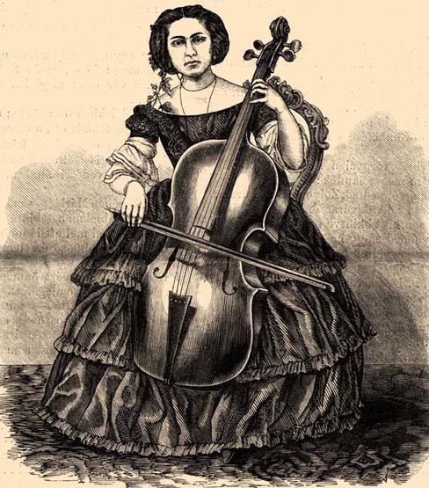
Szuk Róza (1844-1921)

Slide 28
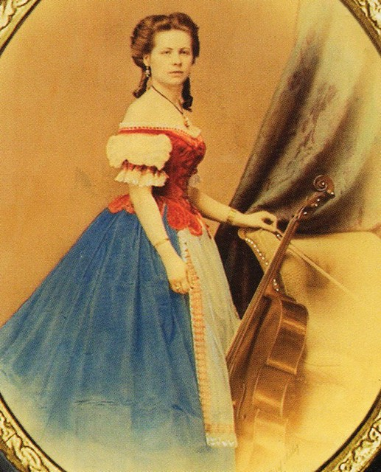
Pesten született.
Édesapja Szuk Lipót szász származású zeneművész és pedagógus (a Pesti Nemzeti Színház szólógordonkása, a Pesti Zenede tanára).
Róza hat évesen került Pröbstl Mária nőnevelő intézetébe, apja hétéves korától kezdve tanította csellózni.

Slide 29
Az életút rekonstrukciójának forrásai
Matlekovics Sándorné – Szuk Róza naplója. Fővárosi Szabó Ervin Könyvtár, Bq. 927/38. sz. kézitata.
Koch Lajos (1934): Matlekovics Sándorné – Szuk Róza gordonkaművésznő naplója. A Fővárosi Szabó Ervin Könyvtár Évkönyve, Budapest, 89-116.
Hoffmann, Freia – Timmermann, Volker (Hrsg., 2017): „So ein glänzendes Elend ist der Külstlerstand”. Aus dem Tagebuch der Violoncellistin Rosa Suck, Wien, 1859 und Paris 1866. BS-Verlag, Universität Oldenburg.

Slide 30
Az első magyar koncertező gordonkaművésznő
Édesapja tanítja 1851-től.
Első nyilvános hangversenyét tizennégy évesen, 1858. március 7-én tartotta Pesten.
„Suck Róza ez első nyilvános hangversenyében is annyi alapos tanulmány, képzettség, jó izlés és tehetség bizonyitványait adá, hogy örömtelve hagyá el mindenki a teremet, és szerencsét kivánt további pályájára a fiatal müvésznőnek és derék atyjának, ki valóban büszke lehet leánya illy előmenetelére.” (Pesti Ujság, 1958. március)

Slide 31
Sikeres koncertek, elismerő kritikák
Koncert a Nemzeti Múzeumban. Pesti Napló: 1859. október 25. »A jelen volt nagyszámú közönség kíváncsisága nemcsak azon rendkívüli körülményben talált élvezetet, hogy egy éppen nem nőies hangszeren női ujjakat is látott játszani, hanem e játékban egyszersmind a magasabb művészet ihlettségét is észrevehette. A gordonka merev kemény húrjai mintha csak ösztönszerűleg engedelmeskednének a gyöngéd női ujjak érintésének, oly biztosak a vonó által kicsalt hangok és ha a tremoláztatásoknál észrevehető is néhol a phisikai erő hiánya, de annál nagyobb mérvben tűnik ki a gyakorlottság a meghatározott fogásokban. A hangversenytadó k. a. gyakran élénk és általános tapsra ragadta el a közönséget.«

Slide 32
Tanulmányok, „müutazások”
Koncertkörutak édesapjával, majd édesanyjával.
Tíz évig tartó karrier kezdődik.
Koncertek: Szeged, Bukarest, Brno, Pozsony, Újvidék, Székesfehérvár, Nagyvárad, Kolozsvár, Temesvár, Kassa, Eperjes, Miskolc, Debrecen, Eger, Balatonfüred, Belgrád, Eszék, Zombor, Pécs, stb.
Kritikák „fejlett technika”, „finoman árnyalt előadásmód”, „szép, erőteljes hang”.

Slide 33
Európai hírnév
1859 decemberében Bécsben játszik az udvarban a császári pár előtt.
1865-ben – nyelvtudás hiánya miatt – visszautasítja Alfred Mellon angol karmester meghívását a londoni Covent Garden-be, de Párizsba elutazik és koncerteket ad még Brüsszelben, Amszterdamban, Hamburgban, Berlinben és Desauban.
Találkozások: Clara Schumann, Hector Berlioz, Liszt Ferenc.

Slide 34
„Cifra nyomorúság a művészélet..”
Von Konzertspielen allein zu leben ist unmöglich,” (Heinrich Ehrlich: Die musikalische Ausbildung der Frau. 1893.)
Az érem másik oldala: a koncertkörutak bevétele nem fedezte a kiadásokat. (Pénzkölcsönzés, ékszerek zálogosítása.)
„Wir sind bei schlechter Cassa”… párizsi koncert. 1866.

Slide 35
Diskurzus a nők számára megengedett hangszerekről
„Violoncello in Frauenhänden…”
„Mehrere junge Herren können kaum die Zeit erwarten, die anbetenswerthe 17jährige Dame in ihren Reizen zu bewundern.” (Humorist, 1859. március 16.)
Öltözködés a koncertpódiumon. Bő fellépőruha: „geschmackvolle Toilette […] ohne Crinoline”
Hangszertartás: támasztóláb hiánya az 1860-as évek közepéig.

Slide 36
Repertoár
Annak ellenére, hogy művésztársaival értékesebb klasszikus kamaraműveket is játszik (Haydn, Mozart, Beethoven, Mendelssohn stb.), a nagyközönség számára és a magán estélyeken általában könnyedebb, rövidebb műveket, „szalondarabokat” játszik.
Szuk Lipót: Pesti emlék.
1865-ben a szerző vezényletével előadja Volkmann Róbert csellóversenyét.
Magyar nemzeti érzelmek: fellépőruha, magyar tematikájú művek, népdalok, Szózat stb.

Slide 37
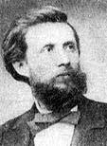
Az önálló előadóművészi pálya vége
1868-ban férjhez megy régi barátjához, Matlekovics Sándor közgazdászhoz.
1873-ban megszületik leányuk: Róza Alexandra.
Ettől kezdve: Csak jótékonysági és magán-hangversenyek

Slide 38
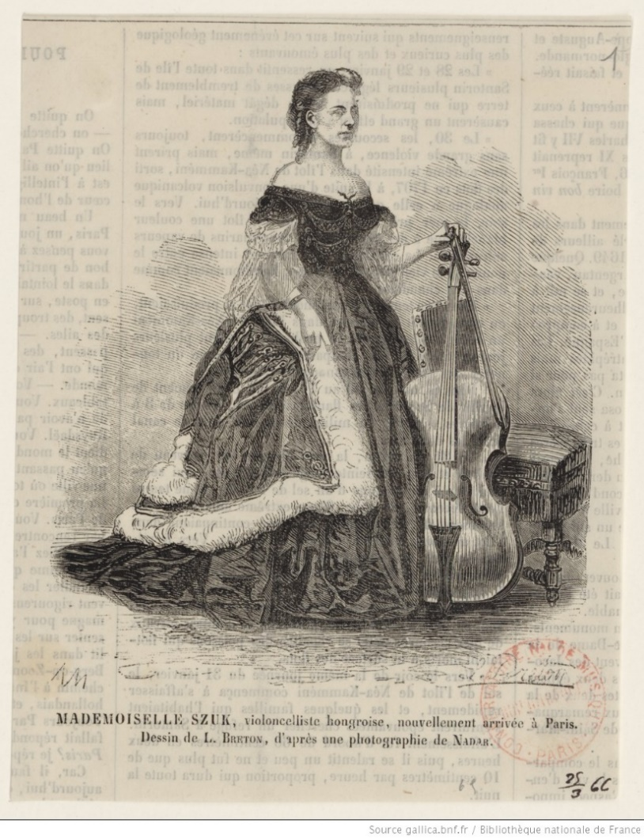
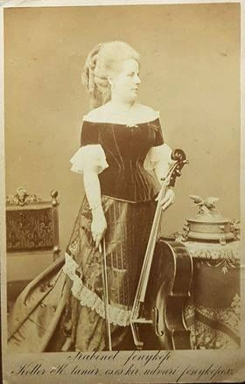
Publicitás, sajtóképek

Slide 40
Párhuzamok és ellentétek
Cristiani: életút a 19. sz. első felében
Szuk: életút a század második felében
Cristiani: kevés hiteles forrás az életút első feléről (1827-1849)
Szuk: primer forrás a napló: 1859-1866. Ezek után szinte nincs adat.
Cristiani: a korabeli kritika kezdetben bántóan elutasító
Szuk: a korabeli kritika támogató, pozitív

Slide 41
Cristiani: 17 évesen debütál, úttörő szerep a tradicionális nőszerepek határainak lebontásában.
Szuk: 14 évesen debütál, gyorsan felívelő karrier, kétkedő kritika szinte nincs. Európai turnék az első tíz évben.
Cristiani: 1849-ben szibériai út, szerepet vált: az egzotikus távoli tájakat felfedező utazó nők egyik első képviselője.
Szuk: kilép a tradicionális női szerepből, kiválóan képzett gordonkaművész - mai értelemben is.

Slide 42
Lisa Cristiani tragikusan korai halála derékba töri pályáját (26 éves).
Szuk Róza: 1859-1866 között kiteljesedő karrier, utána visszatérés a tradicionális szerephez. Szerelmi házasság, feleség, édesanya, a professzionális zenész karrier véget ér.

Slide 43
Konklúzió
Az úttörő művésznők az őket követők számára referenciaként szolgáltak.
A koncertező szólista és kamarazenész művésznők megjelenése a 19. század végének zeneéletében – a korábban tiltott hangszerek esetében is – elfogadottá válik.
De….

Slide 44
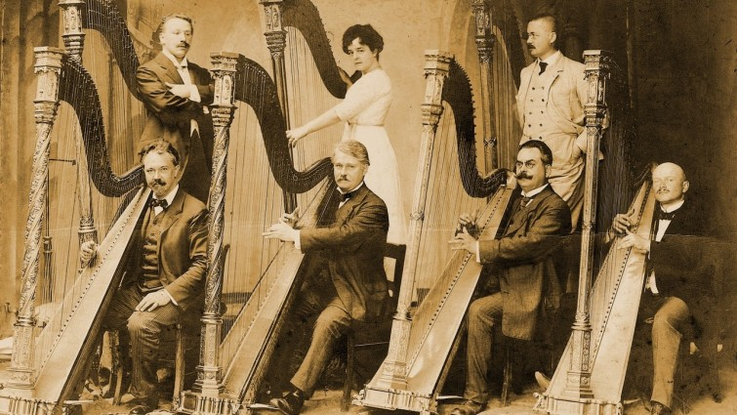
Hárfások és egy hárfásnő a Bayreuthi Ünnepi Játékok zenekarában, 1906

Slide 45
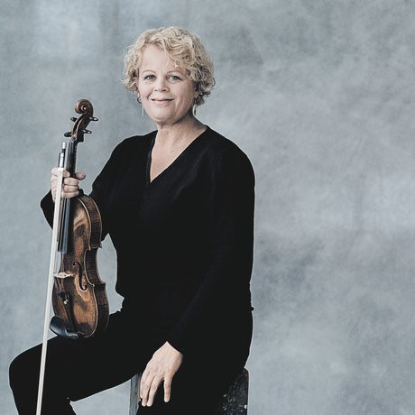
Utóhang
1982 –
Madeline Caruzzo az első női zenekari tag a Berlini Filharmonikusoknál

Slide 46
Köszönöm szépen a figyelmet!

